Slide 1








CHÀO MỪNG QUÝ THẦY CÔ GIÁO
VÀ CÁC EM ĐẾN VỚI TIẾT HỌC

Slide 2




KHỞI ĐỘNG
TRÒ CHƠI Ô CHỮ
Bằng cách tìm các từ trong bảng và tô màu chúng theo cột dọc, hàng ngang, đường chéo (xuôi và ngược) để xếp thành các từ khoá.
Đội nào tìm đủ các từ khoá và nhanh nhất là đội chiến thắng.

Slide 3
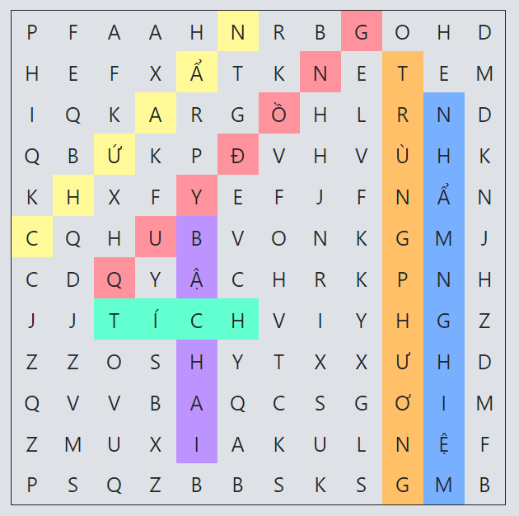
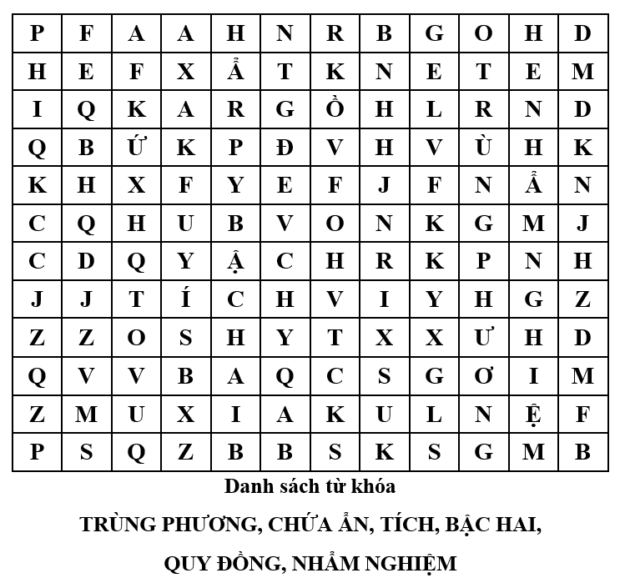



Slide 4

· Trùng phương
· Chứa ẩn
· Tích
· Bậc hai
· Quy đồng
· Nhẩm nghiệm
Đáp án
Notes:
Đơn thức, đa thức, hạng tử, cộng, tích, nhân

Slide 5











Nêu quy trình giải phương trình bậc hai

Slide 6
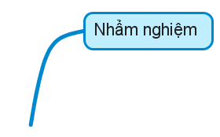

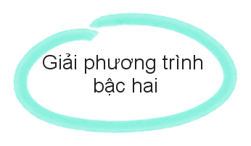


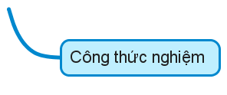
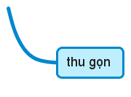


Slide 7



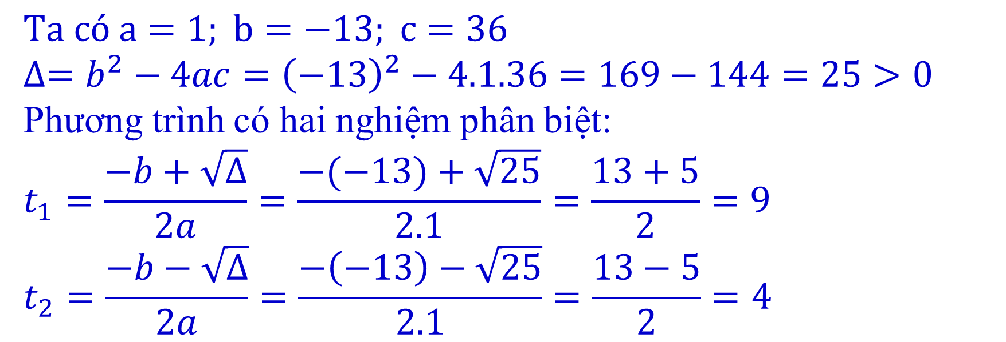
Giải phương trình bậc hai ẩn t:
$t^{2} –13t + 36 = 0$
Giải
$$Ta có a=1; b=−13; c=36$$
$$∆=b^{2}−4ac={\left(−13\right)}^{2}−4.1.36=169−144=25>0$$
Phương trình có hai nghiệm phân biệt:
$$t_{1}=\frac{−b+\sqrt{∆}}{2a}=\frac{−(−13)+\sqrt{25}}{2.1}=\frac{13+5}{2}=9$$
$$t_{2}=\frac{−b−\sqrt{∆}}{2a}=\frac{−\left(−13\right)−\sqrt{25}}{2.1}=\frac{13−5}{2}=4$$
Vậy tập nghiệm của phương trình là S = {4; 9}

Slide 8





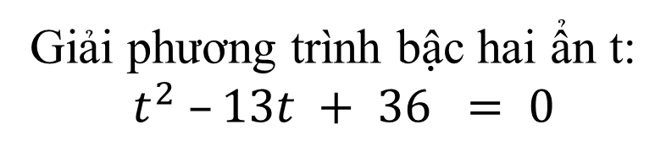

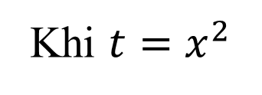
Giải phương trình bậc hai ẩn t:
$t^{2} –13t + 36 = 0$
$$x^{4} –13x^{2}+ 36 = 0$$
Khi $t=x^{2}$
Giải
$$Ta có a=1; b=−13; c=36$$
$$∆=b^{2}−4ac={\left(−13\right)}^{2}−4.1.36=169−144=25>0$$
Phương trình có hai nghiệm phân biệt:
$$t_{1}=\frac{−b+\sqrt{∆}}{2a}=\frac{−(−13)+\sqrt{25}}{2.1}=\frac{13+5}{2}=9$$
$$t_{2}=\frac{−b−\sqrt{∆}}{2a}=\frac{−\left(−13\right)−\sqrt{25}}{2.1}=\frac{13−5}{2}=4$$
Vậy tập nghiệm của phương trình là S = {4; 9}
Notes:
$x^{4} –13x^{2}+ 36 = 0$ là phương trình gì? Cách giải như nào /…

Slide 9






Bài 7 – Tiết 59
Phương trình quy về phương trình bậc hai
(Thời gian thực hiện: 1 tiết)

Slide 10




1. Phương trình trùng phương
NỘI DUNG BÀI HỌC
2. Phương trình chứa ẩn ở mẫu thức
3. Phương trình tích

Slide 11

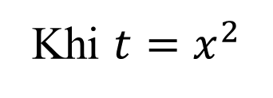
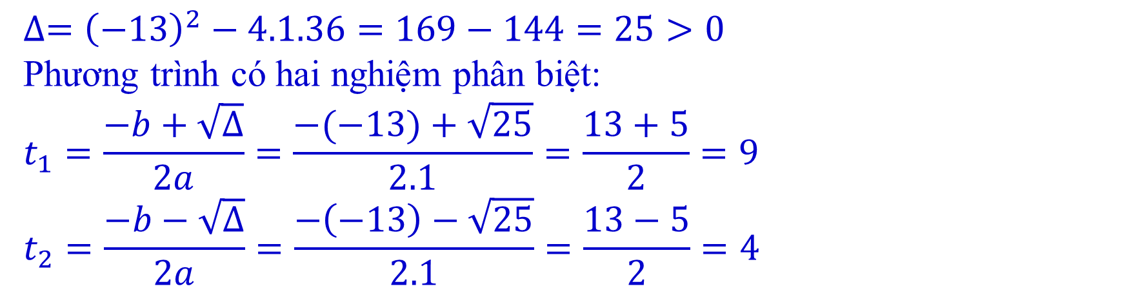
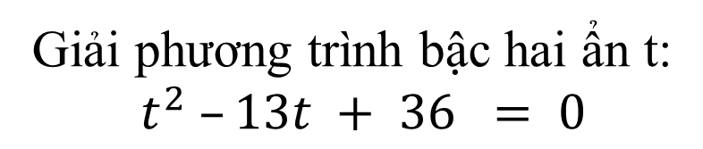

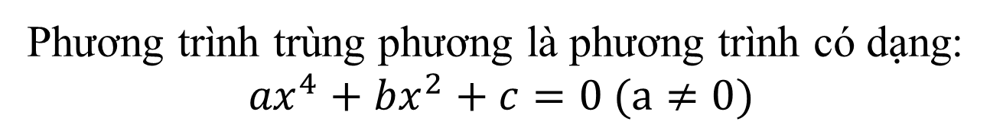

1. Phương trình trùng phương
Phương trình trùng phương là phương trình có dạng:
${ax}^{4}+bx^{2}+c=0 (a≠0)$
Giải phương trình bậc hai ẩn t:
$t^{2} –13t + 36 = 0$
$$x^{4} –13x^{2}+ 36 = 0$$
Khi $t=x^{2}$
Giải
$$(a=1;b=−13; c=36)$$
$$∆={\left(−13\right)}^{2}−4.1.36=169−144=25>0$$
Phương trình có hai nghiệm phân biệt:
$$t_{1}=\frac{−b+\sqrt{∆}}{2a}=\frac{−(−13)+\sqrt{25}}{2.1}=\frac{13+5}{2}=9$$
$$t_{2}=\frac{−b−\sqrt{∆}}{2a}=\frac{−\left(−13\right)−\sqrt{25}}{2.1}=\frac{13−5}{2}=4$$

Slide 12



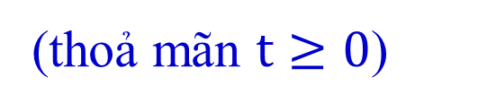

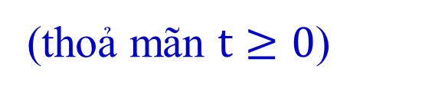
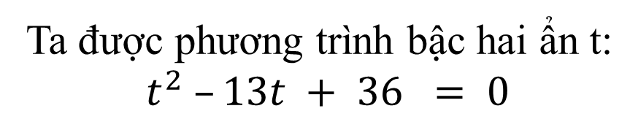

Ta được phương trình bậc hai ẩn t:
$t^{2} –13t + 36 = 0$
Đặt $x^{2}=t$
$$x^{4} –13x^{2}+ 36 = 0$$
Điều kiện: $t≥0$
$$∆={\left(−13\right)}^{2}−4.1.36=169−144=25>0$$
Phương trình có hai nghiệm phân biệt:
$$t_{1}=\frac{−b+\sqrt{∆}}{2a}=\frac{−(−13)+\sqrt{25}}{2.1}=\frac{13+5}{2}=9$$
$$t_{2}=\frac{−b−\sqrt{∆}}{2a}=\frac{−\left(−13\right)−\sqrt{25}}{2.1}=\frac{13−5}{2}=4$$
$$(a=1;b=−13; c=36)$$
(thoả mãn $t≥0$)
(thoả mãn $t≥0$)
Với $t_{1}=9$, ta có $x^{2}=9$ suy ra $x_{1}=3$; $x_{2}=−3$
Với $t_{2}=4$, ta có $x^{2}=4$ suy ra $x_{3}=2$; $x_{4}=−2$
Vậy phương trình có 4 nghiệm: $x_{1}=3$; $x_{2}=−3;x_{3}=2\text{; }x_{4}=−2$

Slide 13


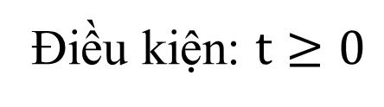
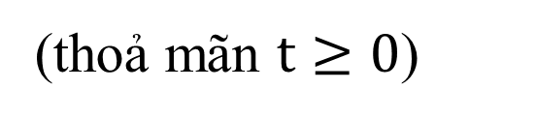

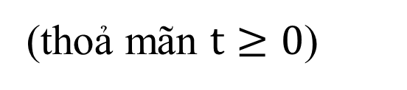
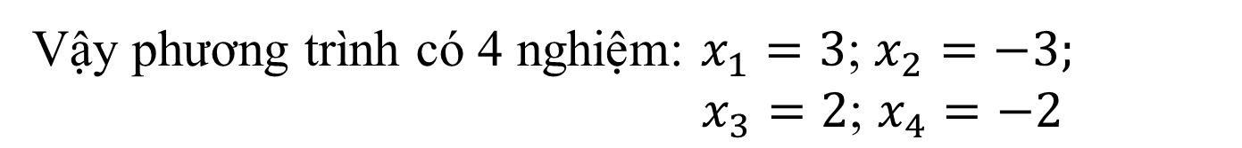
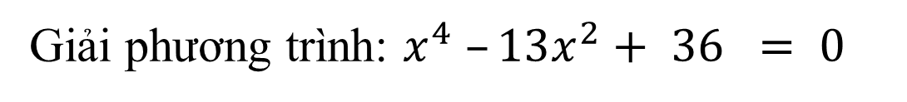

Giải phương trình: $x^{4} –13x^{2}+ 36 = 0$
Giải
Đặt $x^{2}=t.$
Điều kiện: $t≥0$
Ta được phương trình bậc hai ẩn t là: $t^{2} –13t + 36 = 0$
$$∆={\left(−13\right)}^{2}−4.1.36=169−144=25>0$$
Phương trình có hai nghiệm phân biệt:
$$t_{1}=\frac{−b+\sqrt{∆}}{2a}=\frac{−(−13)+\sqrt{25}}{2.1}=\frac{13+5}{2}=9$$
$$t_{2}=\frac{−b−\sqrt{∆}}{2a}=\frac{−\left(−13\right)−\sqrt{25}}{2.1}=\frac{13−5}{2}=4$$
(thoả mãn $t≥0$)
(thoả mãn $t≥0$)
Với $t_{1}=9$, ta có $x^{2}=9$ suy ra $x_{1}=3$; $x_{2}=−3$
Với $t_{2}=4$, ta có $x^{2}=4$ suy ra $x_{3}=2$; $x_{4}=−2$
Vậy phương trình có 4 nghiệm: $x_{1}=3$; $x_{2}=−3;$
$x_{3}=2\text{; }x_{4}=−2$

Slide 14











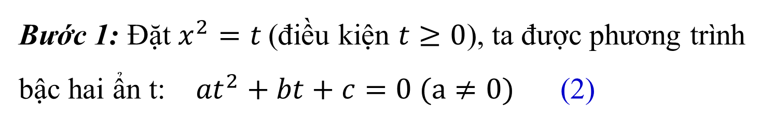

Các bước giải phương trình trùng phương: ${ax}^{4}+bx^{2}+c=0 (a≠0)$ (1)
Bước 1: Đặt $x^{2}=t$(điều kiện $t≥0$), ta được phương trình bậc hai ẩn t: ${at}^{2}+bt+c=0 (a≠0)$ (2)
Bước 2: Giải phương trình (2) để tìm giá trị của $t$.
Bước 3: Chọn giá trị $t≥0$, thay vào $x^{2}=t$để tìm $x$.
Bước 4: Kết luận nghiệm của phương trình (1).

Slide 15


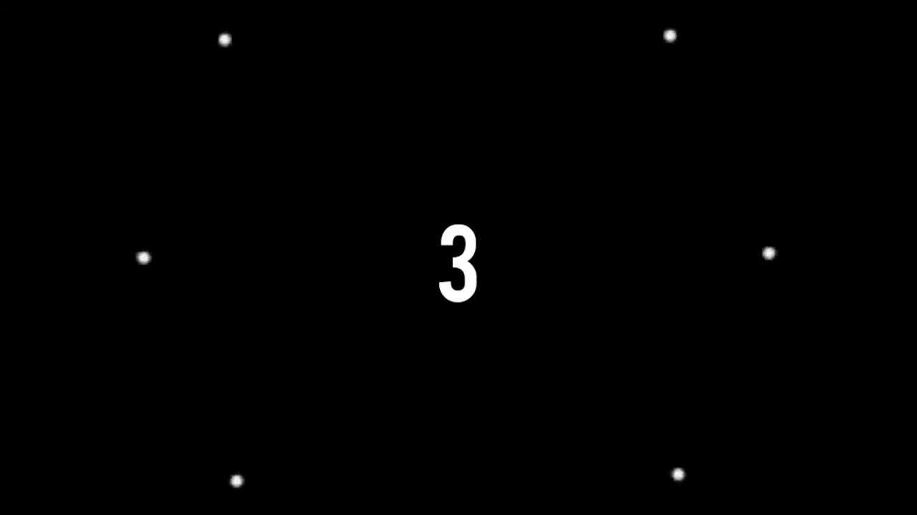




BT1
Hãy chỉ ra các phương trình là phương trình trùng phương?
$$a) {4x}^{4} +x^{2}− 5 = 0$$
$$d) x^{4}− 16 = 0$$
$$b) x^{4}+ 2x^{3}− 3x^{2}+x−5 = 0$$
$$e) 0x^{4}+x^{2}+ 3 = 0$$
$$c) 3x^{4}+ 4x^{2}+1= 0$$
$$f) 5x^{4}= 0$$
HOẠT ĐỘNG NHÓM
Nhóm 1 + 3: Giải phương trình ý a.
Nhóm 2 + 4: Giải phương trình ý c.
Thời gian: 7 phút
Notes:
PHIẾU BÀI TẬP

Slide 16
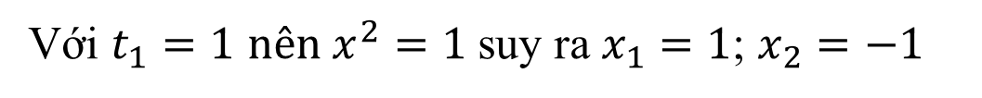

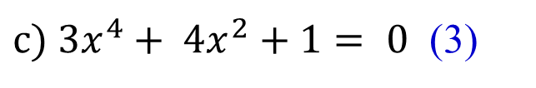

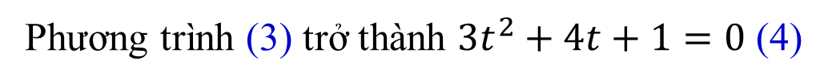
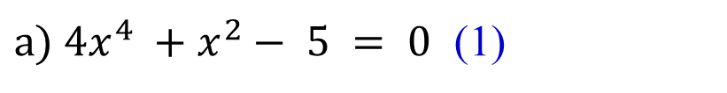
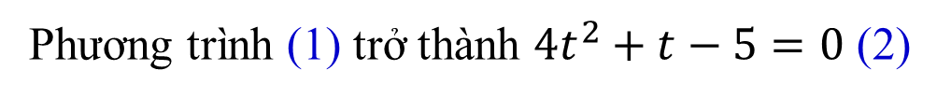
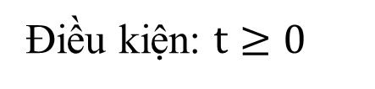
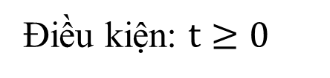
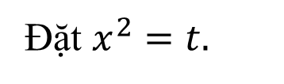
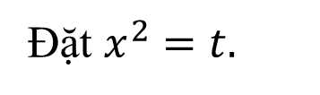
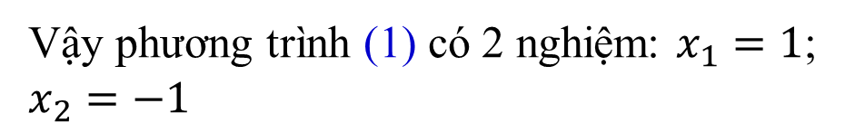
LỜI GIẢI
$a) {4x}^{4} +x^{2}− 5 = 0$ (1)
$c) 3x^{4}+ 4x^{2}+1= 0$ (3)
Đặt $x^{2}=t.$
Điều kiện: $t≥0$
Đặt $x^{2}=t.$
Điều kiện: $t≥0$
Phương trình (1) trở thành ${4t}^{2}+t−5=0$ (2)
Phương trình (3) trở thành ${3t}^{2}+4t+1=0$ (4)
Vì $a+b+c=0$ nên phương trình (2) có hai nghiệm
$t_{1}=1$ (thoả mãn $t≥0$)
$$t_{2}=\frac{c}{a}=\frac{−5}{4}( không thoả mãn t≥0)$$
Vì $a−b+c=0$ nên phương trình (4) có hai nghiệm
$t_{1}=−1$ (không thoả mãn $t≥0$)
$$t_{2}=\frac{−c}{a}=\frac{−1}{3}( không thoả mãn t≥0)$$
Với $t_{1}=1$ $nên x^{2}=1$ suy ra $x_{1}=1$; $x_{2}=−1$
Vậy phương trình (1) có 2 nghiệm: $x_{1}=1$; $x_{2}=−1$
Vậy phương trình có (3) vô nghiệm.

Slide 17

2. Phương trình chứa ẩn ở mẫu thức
Các bước giải phương trình chứa ẩn ở mẫu thức
B1: Tìm điều kiện xác định của phương trình;
B2: Quy đồng mẫu thức hai vế rồi khử mẫu thức;
B3: Giải phương trình vừa nhận được;
B4: Trong các giá trị tìm được của ẩn, loại các giá trị không thỏa mãn
điều kiện xác định, các giá trị thỏa mãn điều kiện xác định là nghiệm của phương trình đã cho.

Slide 18







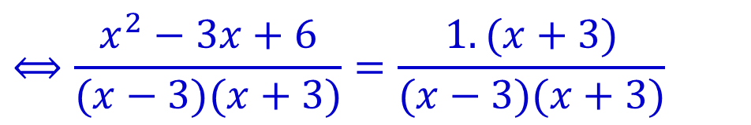
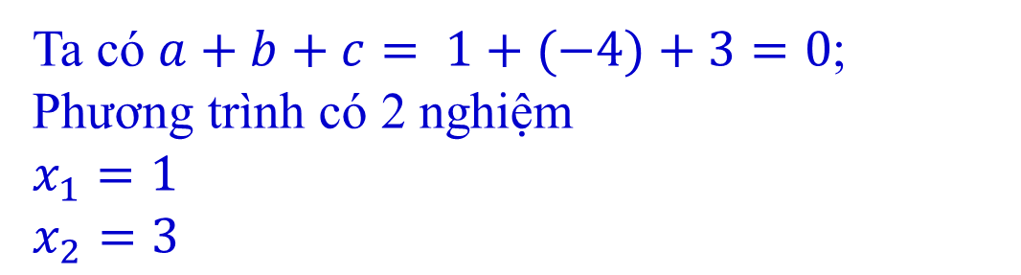
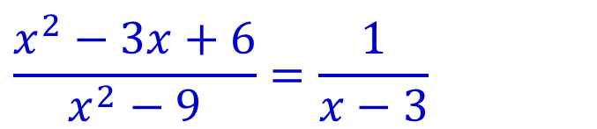


An làm bài toán giải phương trình như sau. Em có nhận xét gì về lời giải của bài toán của bạn.
$$\frac{x^{2}−3x+6}{x^{2}−9}=\frac{1}{x−3}$$
?
$$⟺\frac{x^{2}−3x+6}{(x−3)(x+3)}=\frac{1.(x+3)}{(x−3)(x+3)}$$
$$⟺x^{2}−3x+6=x+3$$
$$⟺x^{2}−4x+3=0$$
Ta có $a+b+c= 1+(−4)+3=0$;
Phương trình có 2 nghiệm
$x_{1}=1$
$$x_{2}=3$$
Vậy phương trình đã cho có hai nghiệm:
$$x_{1}=1;$$
$$x_{2}=3$$
Notes:
PHIẾU BÀI TẬP

Slide 19

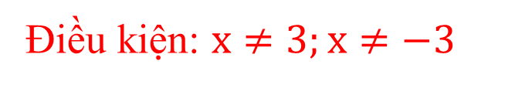

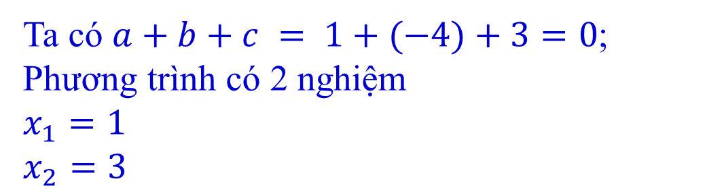
Giải phương trình chứa ẩn ở mẫu.
$$\frac{x^{2}−3x+6}{x^{2}−9}=\frac{1}{x−3}$$
Điều kiện: $x≠3;x≠−3$
$$⟺\frac{x^{2}−3x+6}{(x−3)(x+3)}=\frac{1.(x+3)}{(x−3)(x+3)}$$
$$⇒$$
$$⟺x^{2}−3x+6=x+3$$
$$⟺x^{2}−4x+3=0$$
Ta có $a+b+c = 1+(−4)+3=0$;
Phương trình có 2 nghiệm
$x_{1}=1$
$$x_{2}=3$$
(thoả mãn điều kiện)
(không thoả mãn điều kiện)
Vậy phương trình đã cho có hai nghiệm:
$$x_{1}=1;$$
$$x_{2}=3$$
Vậy phương trình đã cho có nghiệm:

Slide 20







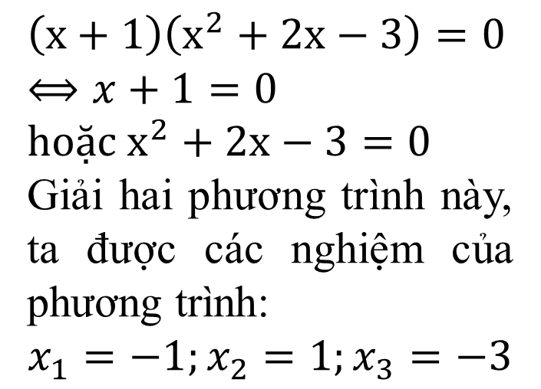
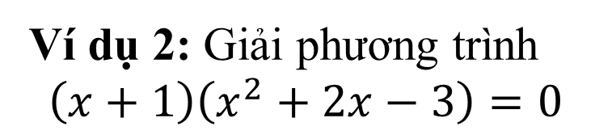

3. Phương trình tích
Ví dụ 2: Giải phương trình
$$\left(x+1\right)\left(x^{2}+2x−3\right)=0$$
Dạng phương trình: $A(x). B(x)=0$ (1)
Cách giải:
Giải:
$$A\left(x\right).B\left(x\right)=0⟺A\left(x\right)=0 hoặc B\left(x\right)=0$$
$$\left(x+1\right)\left(x^{2}+2x−3\right)=0$$
$$⟺x+1=0$$
$$hoặc x^{2}+2x−3=0$$
Giải hai phương trình này, ta được các nghiệm của phương trình:
$$x_{1}=−1;x_{2}=1;x_{3}=−3$$
Giải phương trình $A\left(x\right)=0$ (2)
Giải phương trình $B\left(x\right)=0$ (3)
Nghiệm của phương trình (1) là tất cả các nghiệm của phương trình (2) và (3)

Slide 21




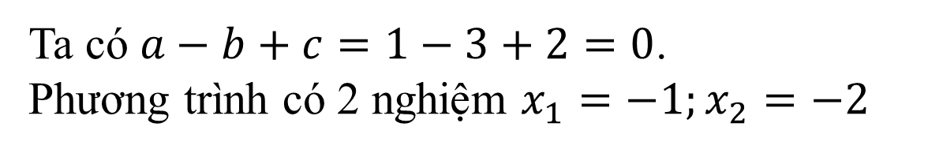
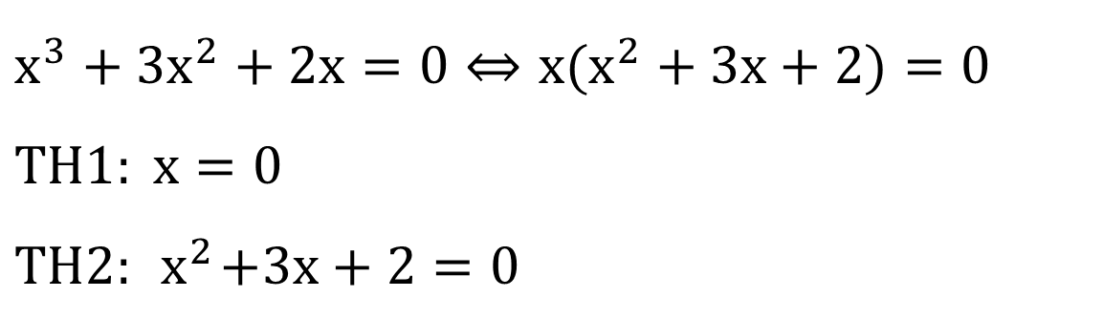
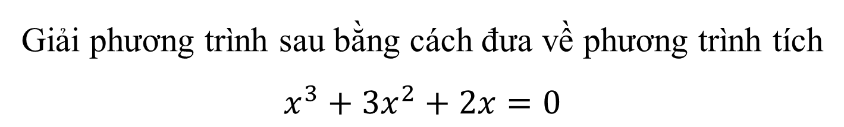

Giải phương trình sau bằng cách đưa về phương trình tích $x^{3}+3x^{2}+2x=0$
?3
Giải
$x^{3}+3x^{2}+2x=0⇔x(x^{2}+3x+2)=0$
$$TH1: x=0$$
$$TH2: { x}^{2}+3x+2=0$$
Ta có $a−b+c=1−3+2=0$.
Phương trình có 2 nghiệm $x_{1}=−1;x_{2}=−2$
Vậy phương trình đã cho có 3 nghiệm:
$$x_{1}=−1;x_{2}=−2;x_{3}=0$$

Slide 22


























$$A(x).B(x)….(G(x)=0$$
Đặt $x^{2}=t (t≥0)$
$${ax}^{4}+bx^{2}+c=0 (a≠0)$$
$${at}^{2}+bt+c=0$$
$$A(x)=0$$
Giải $x^{2}=t (t≥0)$
$$B(x)=0$$
$$…$$
Kết luận nghiệm
$$G(x)=0$$
Đặt điều kiện
Quy đồng, khử mẫu
Kết luận nghiệm
Giải PT nhận được
Kết luận nghiệm

Slide 23
















Slide 24









Trong các phương trình sau, phương trình nào là phương trình trùng phương?
$${2x}^{4}−3x+5=0$$
X
A
B
$${7x}^{4}+4x^{3}−2=0$$
X
C
$${−3x}^{4}+x^{2}−5=0$$
Một thước kẻ.
X
$${−x}^{4}−3x^{2}−2x{+x}^{4}=0$$
D

Slide 25



Phương trình trùng phương có tối đa mấy nghiệm?
X
2 nghiệm
A
B
4 nghiệm
X
1 nghiệm
C
Một bút bi
D
Vô số nghiệm
X

Slide 26







Cho phương trình trùng phương
$\sqrt{5}x^{4}−3x^{2}+5=0$
Xác định a, b, c của phương trình lần lượt là
A
$$\sqrt{5};−3;5$$
$$\sqrt{5};−3;5$$
B
X
C
$$−3;5;0$$
X
Một bút chì
$$\sqrt{5};−3;0$$
X
D

Slide 27





Nghiệm của phương trình
$\left(x−3\right)\left(x^{2}+2x+1\right)=0$ là
$$x=3$$
A
X
$$x=−1$$
B
X
C
$$x=3;x=−1$$
Một gọt chì
$$x=3;x=1$$
X
D

Slide 29











TÌM TÒI – KHÁM KHÁ
Cho phương trình:
$x^{4}−2(m + 1)x^{2}+2m +3=0$ ($m$ là tham số).
Tìm số tự nhiên m nhỏ nhất để phương trình có bốn nghiệm phân biệt.

Slide 30



HƯỚNG DẪN VỀ NHÀ
01
Ghi nhớ kiến thức đã học
Hoàn thành các bài tập trong SGK, các bài tập trong SBT
02
Chuẩn bị bài mới “……………”.
03

Slide 31


LUYỆN TẬP
Giải các phương trình sau:
a) $x^{4}– 16x^{2} = 0$
b) $x3+3x2+2x=0$
HS1: Giải a) theo phương trình trùng phương.
HS2: Giải a) theo phương trình tích.
HS3: Giải b) theo phương trình tích.

Slide 32

CẢM ƠN CÁC EM ĐÃ
THAM GIA TIẾT HỌC HÔM NAY!

